Slide 1
데이터베이스 IMDB 구축과제
건국대학교 컴퓨터공학부 3학년
201711335 이호용

Slide 2
startyear
endyear
writers
Is
adult
Runtime
minutes
Names
titletype
directors
primary
title
titleId
Primary
Professions
Original
title
nconst
Known_for
Death
year
primaryname
Birth
year
Titles
principals
characters
episodes
Genres
titleId
job
ratings
category
ordering
nconst
titleId
types
ordering
As_known_as
Akas
title
region
attributes
Is
original
language

Slide 3
Strong entity : Titles, akas , names
Weak entity (associated with Titles) : Genres, Ratings, Episodes
Weak entity (associated with akas) : akas_types , akas_attrs
Weak entity (associated with names) : PrimaryProfessions
Relationship :
(Titles – akas) -> as_known_as
(Titles – names) -> crews(writers ,directors), known_for ,principals
여러 개의 값을 갖는 멀티애트리뷰트들은 하나의 테이블로 분리하여 설계 했습니다
(ex, 장르 and Primary Profession ..)
Ratings 의 경우 많은 Title 들이 \n 값을 보유하고 있어서 Title 테이블에 애트리뷰트로 넣으면 필요 없는 메모리를 낭비하게 될 것 같아서 따로 분리하였습니다.

Slide 4
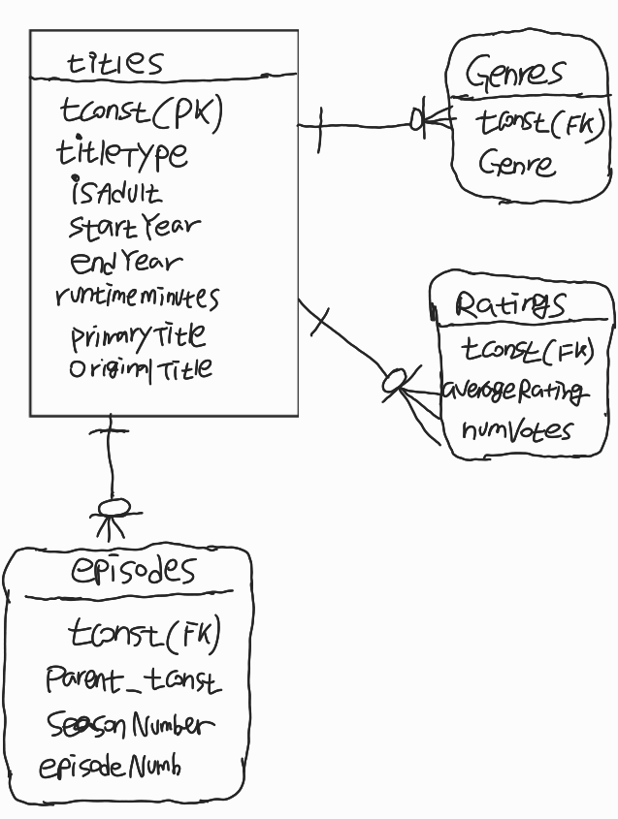

Slide 5
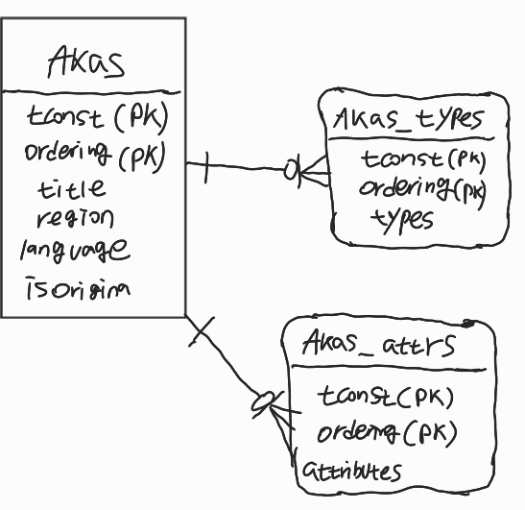

Slide 6
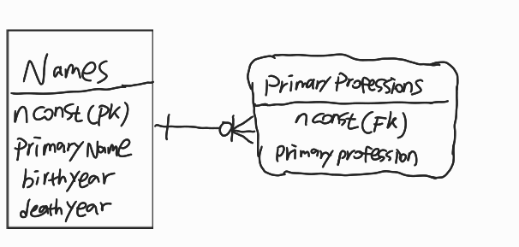

Slide 7
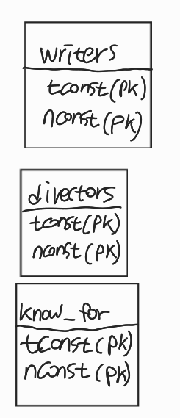
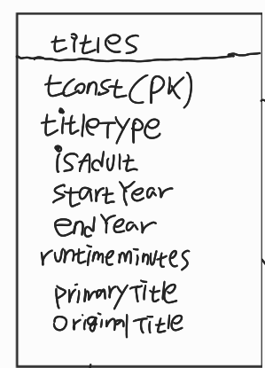
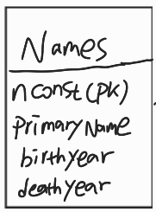
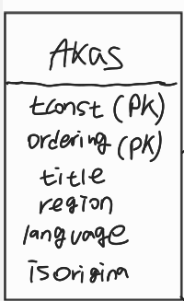
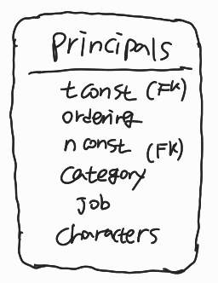

Slide 8
첫번째 e-r 모델링 그림에서 확장하여 관계형 데이터베이스로 표현한 것이 밑에 있는 테이블들 입니다.
인덱스 설계는 주어진 질의문 중심으로 하려했지만 ‘Drama’ 장르의 검색에서 데이터의 개수가 너무 많아
인덱스를 부여하는 과정에서 쿼리 실행시간을 초과하는 일이 발생했습니다. (디폴트 30초)
이것을 10시간(36000초)으로 늘려놓고 다음날 확인해보니 LostConnection이 에러로 잡혀서
인덱스 부여가 가능한 다른 애트리뷰트를 통해서 인덱스의 성능을 실험해 보았습니다.

Slide 9
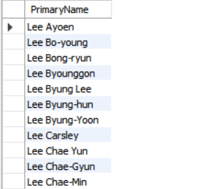
기타 쿼리
KR 지역에서 알려진 영화에 주로 참여한 인원중 “Lee”로 시작하는 사람의 PrimaryName 검색하기

Slide 10
추가 내용
힌트 영상을 올려주시기 전부터 데이터를 insert하고 있었습니다..
데이터 파일에서 load 할 때 row하나씩 insert하는 방법을 선택했고
멀티 애트리뷰트에 대해서 바로 해당 테이블에 insert하는 방식으로 설계를 해서
시간이 엄청 걸렸습니다..
유튜브 링크 : https://youtu.be/m9-g8NRq42k

Slide 11
감사합니다

Slide 12
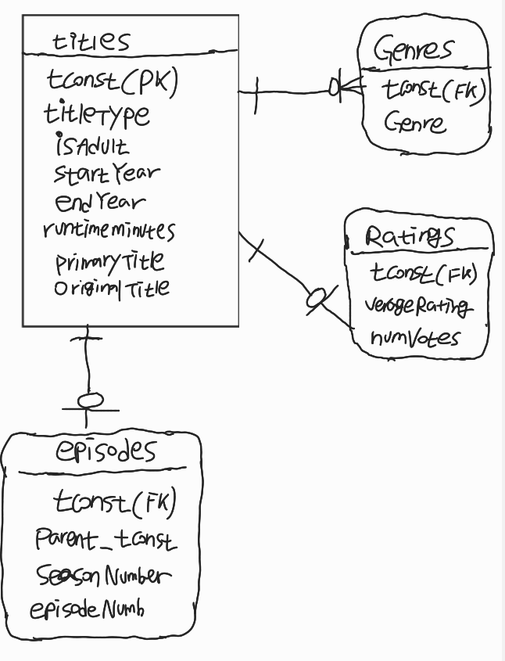

Ratings와 episodes 의 titles과의 crow’s foot notation이 수정했습니다.
발표 영상 원본 ppt의 가장 마지막 슬라이드로
해당 그림과 녹화 추가하겠습니다.

